Slide 1
Logica 22-23
Lezioni 23-26

Slide 2
Lezioni 23-24
16/3/23

Slide 3
Compiti
Consegna del compito 3
L’ho messo nel sito solo ieri
La scadenza slitta di una settimana
Dovreste quindi consegnare entrambi i compiti entro venerdì 24

Slide 4
RIPASSO DELLE REGOLE

Slide 5
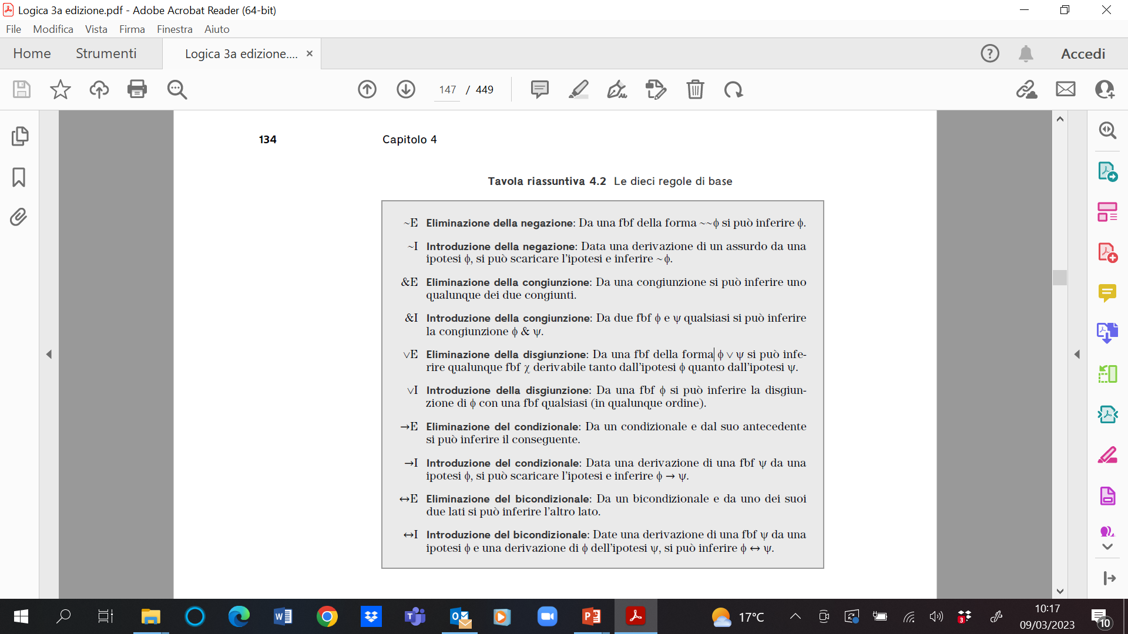

Slide 6
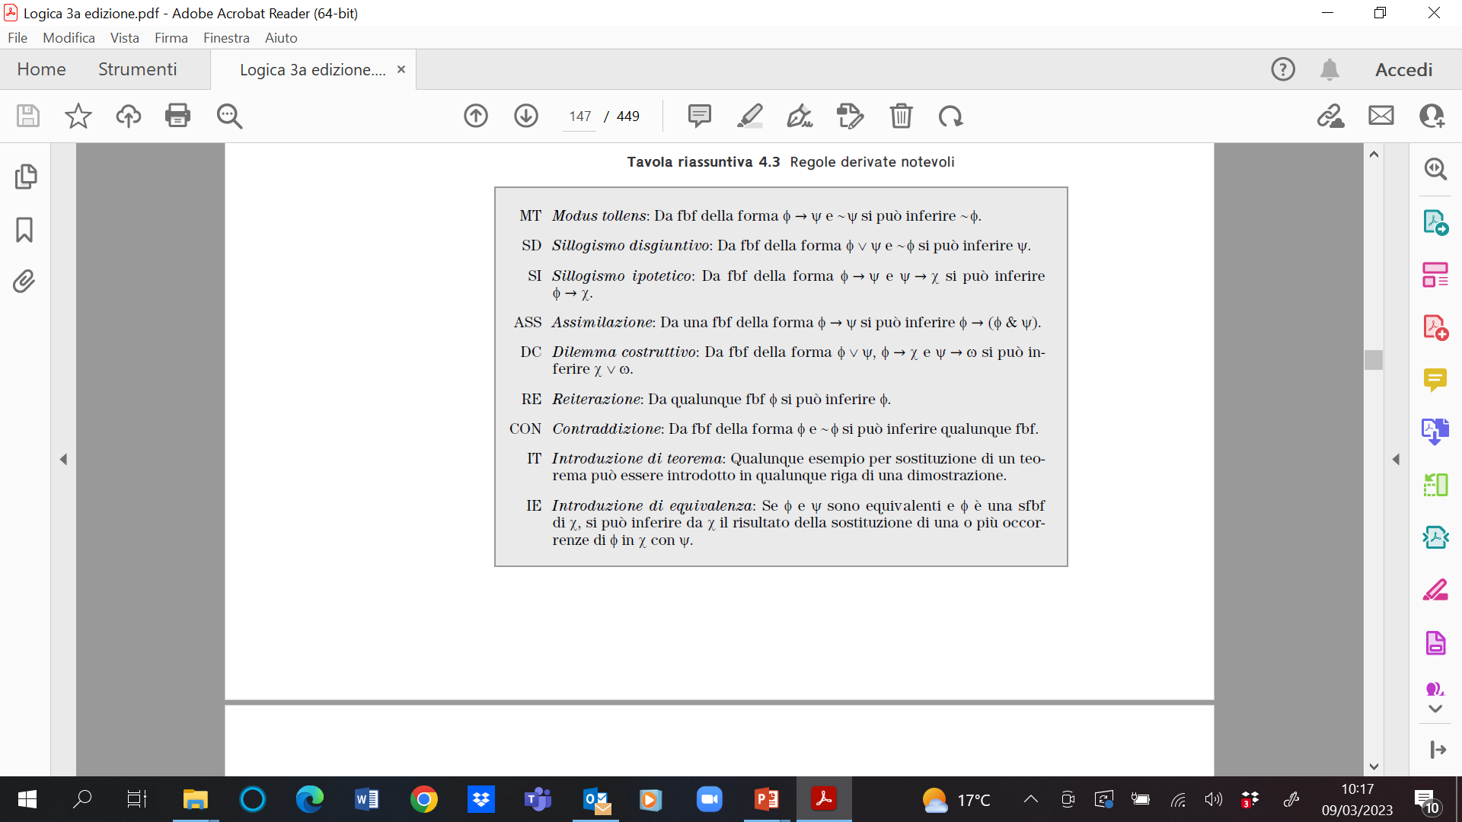

Slide 7
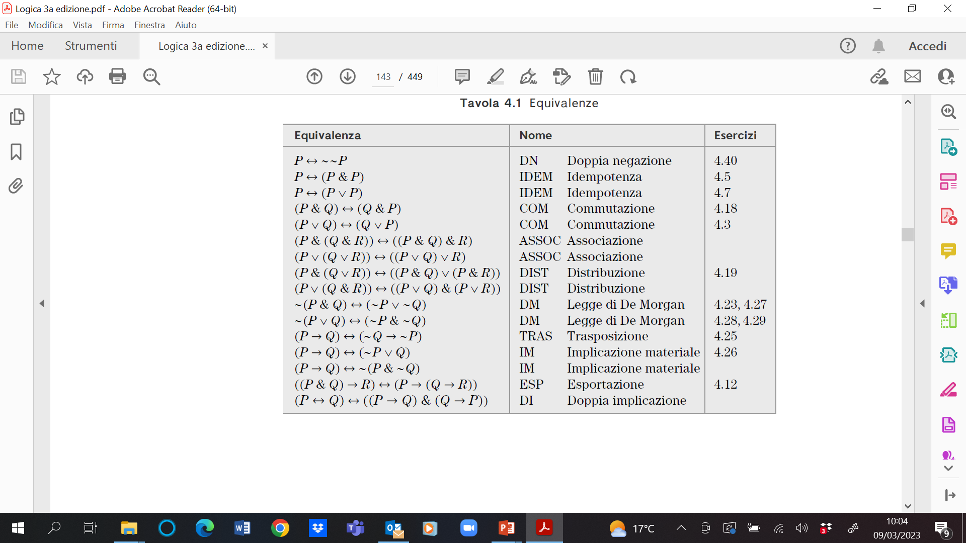

Slide 8
Altra equivalenza
Implicazione Negata (IN) ~(P -> Q) <-> (P & ~Q)

Slide 9
LOGICA DEI PREDICATI DEL PRIM’ORDINE (FOL)

Slide 10
Chiarimenti sul libro di testo
FOL = first-order logic, logica (dei predicati) del prim’ordine
Il libro distingue tra
  cap. 6, logica dei predicati (modelli, alberi di refutazione)
  cap 7, calcolo dei predicati (deduzione naturale)
Gli argomenti riguardanti il linguaggio di FOL che ci accingiamo a trattare sono nel cap. 6 «La logica dei predicati»
Di questo capitolo ci interessa quello che riguarda il linguaggio della logica dei predicati.
Salteremo quindi le parti riguardanti i modelli (§ 6.4, § 6.5), gli alberi di refutazione (§ 6.5) e l’appendice (indecidibilità).
La sezione riguardante l’identità (§ 6.7) la considereremo dopo la trattazione della deduzione naturale (cap. 7)

Slide 11
Il Linguaggio (i)
enunciati atomici
(1) Mattarella è italiano
(1a) Im
(2) Parigi è una città
(2a) Cp
(3) Obama ama Michelle
(3a) Aom
(4) Bianca è seduta tra Giovanni e Donatella
(4a) Sbgd

Slide 12
Il linguaggio (ii)
Enunciati molecolari
(5) Aom & Im
(6) Aom → ∼Sbgd
(7) Aom v (Aom → ∼Sbgd)

Slide 13
Schema di interpretazione (i)
Montague et al. Logic (1964, 1980) e Hodges, Logica (Garzanti 1977, p. 240) usano il termine «schema di abbreviazione»; il nostro libro parla di «formalizzazione». Seguo Montague e Hodges nell’usare variabili per specificare i predicati. Il nostro libro non lo fa (v. § 6.2). Penso che la mia trattazione sia più chiara e rigorosa.
Nel linguaggio FOL abbiamo a disposizione solo l'ordine con cui scriviamo i nomi per veicolare l'informazione che nelle lingue naturali veicoliamo con almeno 3 tipi di rappresentazione: preposizioni, ordine con cui scriviamo i termini singolari, desinenze (flessione dei nomi)
Allora procediamo così:

Slide 14
Schemi di interpretazione (ii)
Alle costanti individuali associamo nomi propri della lingua italiana
A lettere predicative n-adiche seguite da n variabili distinte associamo predicati a n posti della lingua italiana, ossia espressioni ottenute da enunciati dell’italiano mettendo le stesse n variabili distinte al posto di sintagmi nominali
Su questa base enunciati atomici sono interpretati come enunciati della lingua italiana. Ossia, enunciati in italiano sono tradotti in enunciati atomici di FOL.
Gli schemi di interpretazione possono essere usati anche per interpretare enunciati di FOL con quantificatori (come vedremo)
Esempi ...

Slide 15
Esempi
m : Maria
g : Giorgio
p : Parigi
n : Narciso
Dx : x è una donna
Axy : x ama y
Ixyz : x incontra y a z
Pxy : y piace a x
A₁xy : x è amato da y
(0) Maria è una donna
(0a) Dm
(1) Maria ama Giorgio
(1a) Amg
(2) Giorgio è amato da Maria
(2a) A₁gm
(3) Narciso ama sé stesso
(3a) Ann
(4) Parigi piace a Maria
(4a) Pmp
(5) Giorgio incontra Maria a Parigi
(5a) Igmp

Slide 16
Stabilire con un'apposita convenzione l'ordine degli argomenti
Convenzione 1
(1) Giovanni va da Roma a Milano con Anselmo
Txyzw: x va da y a z con w
g: giovanni
a: anselmo
r: roma
m: milano
(1a) Tgrma
Convenzione 2
(2) Giovanni va a Milano con Anselmo da roma
Txyzw: x va a y con z da w
g: giovanni
a: anselmo
r: roma
m: milano
(2a) Tgmar

Slide 17
Il linguaggio (iii)
enunciati con quantificatori
In tali enunciati le lettere predicative sono seguite da variabili (o anche da nomi propri, in casi più complicati che vedremo in seguito)
(1) tutte le cose sono fisiche
(1a) ∀xFx
(2) ogni cosa è mentale
(2a) ∀xMx
(3) qualche cosa è mentale
(3a) ∃xMx
(4) alcune cose sono mentali
(4a) ∃xMx

Slide 18
Il linguaggio (iv)
quantificatori insieme ad altri operatori
(1) ci sono cose sia mentali che fisiche
(1a) ∃x(Mx & Fx)
(2) tutte le cose sono o fisiche o non mentali
(2a) ∀x(Fx v ∼Mx)

Slide 19
Il linguaggio (v)
quantificatori e predicati relazionali
(1) Maria ama tutto (ogni cosa)
(1a) ∀xAmx
(2) Giovanni ama qualcosa
(2a) ∃xAgx
(3) c’è una causa di se stessa (una ‘causa sui’)
(3a) ∃xCxx

Slide 20
Il linguaggio (vi)
(4) Esiste una cosa più grande di qualsiasi cosa
(4a) ???
(5) c’è un cugino di Maria che è innamorato di lei
(5a) ???
(6) Giovanni detesta un suo rivale
(6a) ???

Slide 21
Il linguaggio (vii)
(4) Esiste una cosa più grande di qualsiasi cosa
(4a) ∃x∀yGxy
(5) c’è un cugino di Maria che è innamorato di lei
(5a) ∃x(Cxm & Ixm)
(6) Giovanni detesta un suo rivale
(6a) ∃x(Rxg & Dgx)

Slide 22
Lezioni 25-26
17/3/23

Slide 23
Prossime 2 diapositive: p. 191 (p. 163), §6.3, il linguaggio della logica del prim'ordine:
1) vocabolario
2) grammatica/sintassi (regole di formazione)

Slide 24
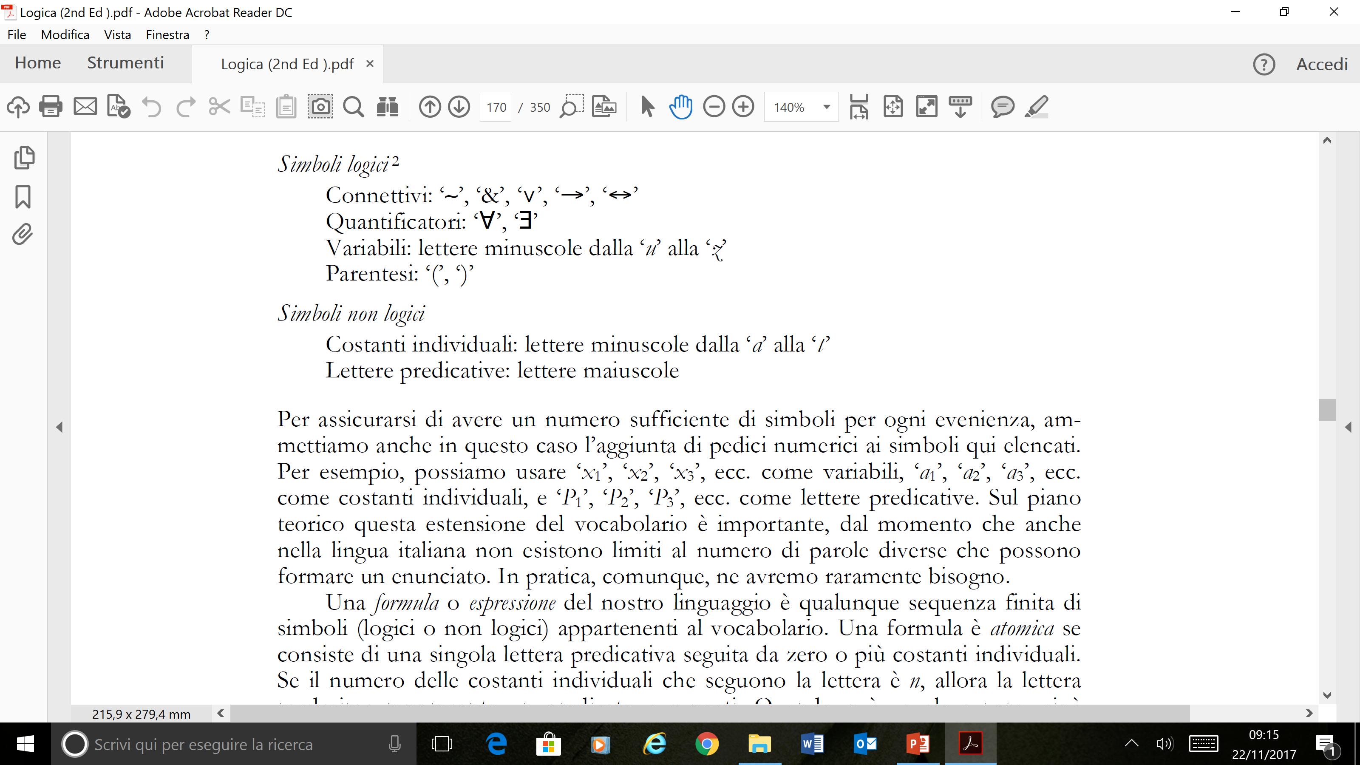

Slide 25
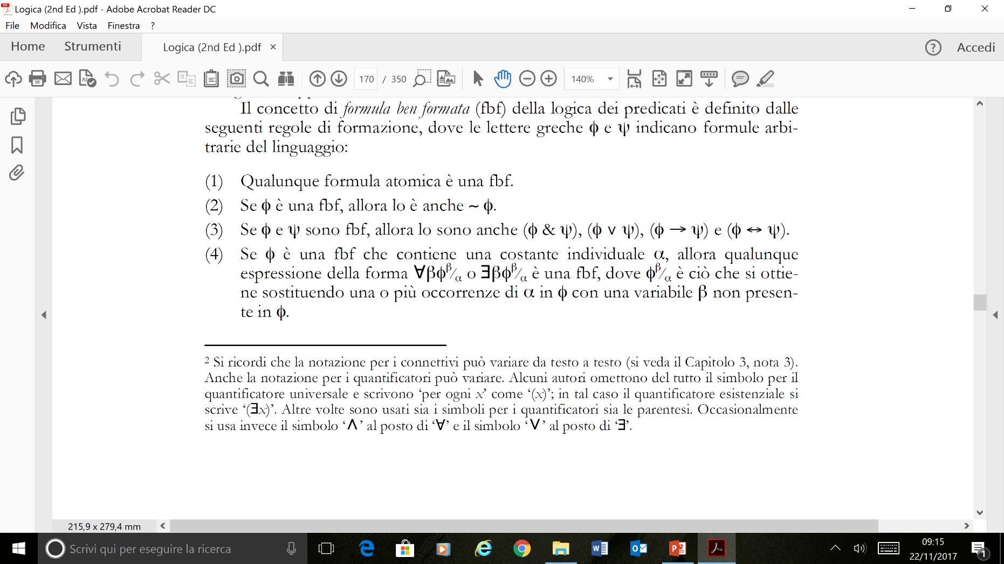

Slide 26
regola di formazione (4)
La variabile introdotta mediante questa regola si dice "vincolata" ("bound") dall'occorrenza del quantificatore introdotto insieme alla variabile. Per es. in "∃x∃y(Fx & Gay)" la "x" è vincolata dalla prima occorrenza di "∃" e la "y" dalla seconda occorrenza di "∃".
Una variabile non vincolata da alcun quantificatore si dice "libera" ("free")
Nel nostro libro di testo non ci sono fbf con variabili libere, ma in molti altri testi sono permesse.

Slide 27
tipici enunciati della sillogistica
(1) Tutti gli uomini sono mortali
(1a)
(2) alcuni uomini sono mortali
(2a)
(3) nessun uomo è mortale
(3a)
(4) alcuni uomini non sono mortali
(4a)

Slide 28
tipici enunciati della sillogistica
(1) Tutti gli uomini sono mortali
(1a)
(2) alcuni uomini sono mortali
(2a)
(3) nessun uomo è mortale
(3a)
(4) alcuni uomini non sono mortali
(4a)

Slide 29
(1) Tutti gli uomini sono mortali
(1a) ∀x(Ux → Mx)
(2) alcuni uomini sono mortali
(2a) ∃x(Ux & Mx)
(3) nessun uomo è mortale
(3a) ∀x(Ux → ∼ Mx) // ∼ ∃x(Ux & Mx)
(4) alcuni uomini non sono mortali
(4a) ∃x(Ux & ∼ Mx)

Slide 30
Esempio classico di ambiguità
(1) Ogni uomo ama una donna
(1a) ∀x(Ux → ∃y(Dy & Axy))
(1b) ∃y(Dy & ∀x(Ux → Axy))
(2) Ogni numero naturale ha un successore
(2a) ∀x(Nx → ∃y(Ny & Sxy))
(2b) ∃x(Nx & ∀y(Ny → Sxy))

Slide 31
Cap. 7 (sulla deduzione naturale)
Operiamo con la deduzione naturale
Ci sono 2 regole semplici (con le quali cominciamo): ∀E, ∃I
E 2 più complesse: ∀I, ∃ E

Slide 32
Regola ∀E
Una generalizzazione universale è come una congiunzione infinita e quindi questa regola è analoga alla regola &E
Guardare insieme la regola a p. 238 (p. 194)

Slide 33
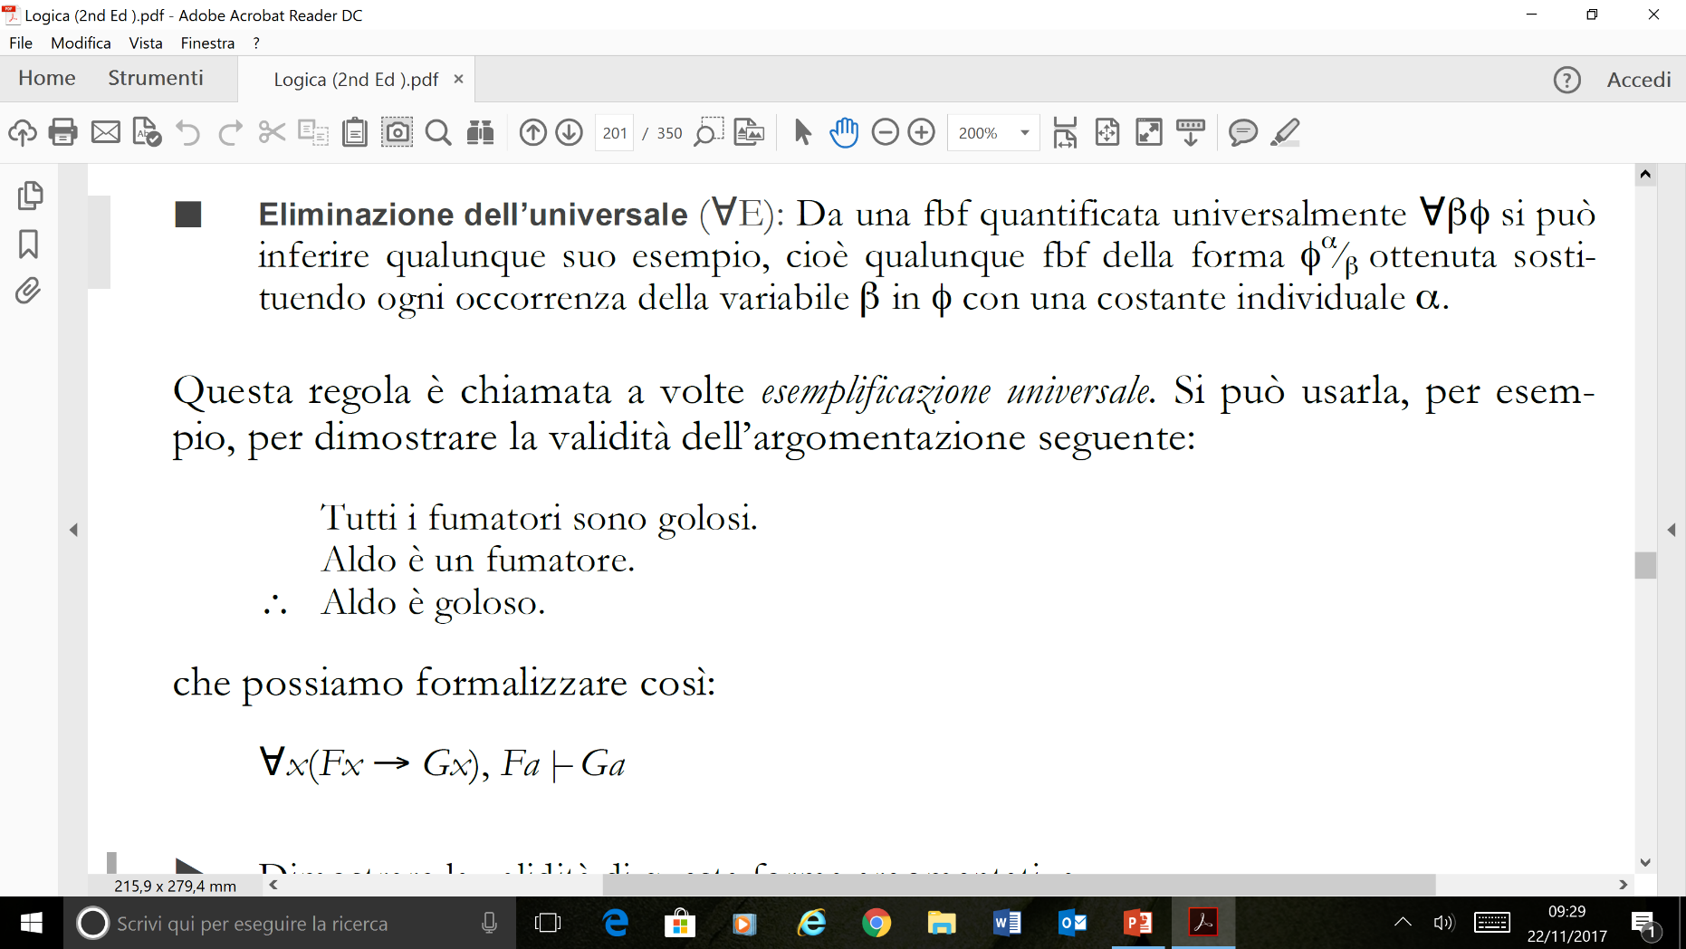

Slide 34
esercizio 7.2, p. 238 (p. 194): prossima slide

Slide 35
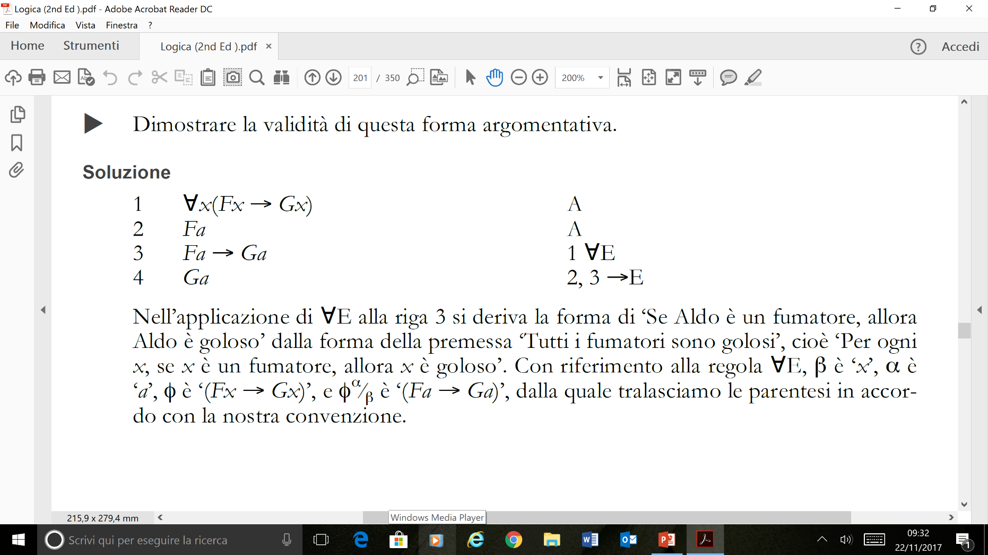

Slide 36
Regola ∃I, p. 243 (p. 199) (prossima slide)

Slide 37
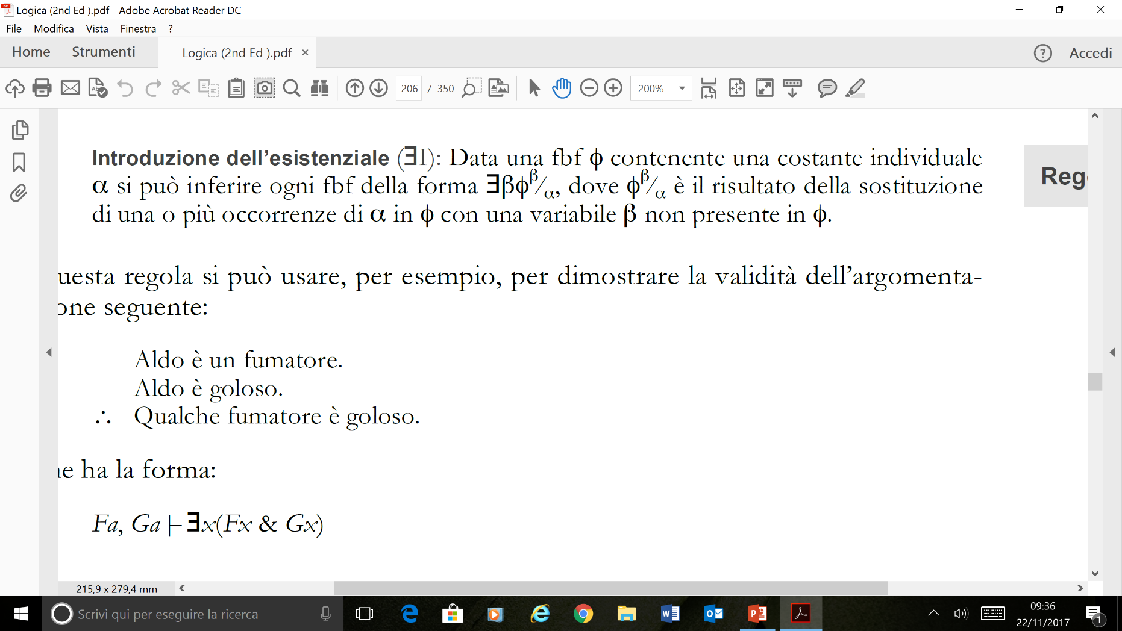

Slide 38
Guardiamo insieme l'esercizio 7.10, p. 243 (p. 199) (prossima slide)
errore nell’annotazione nell’ultima riga: la regola utilizzata è ∃I e non ∃E (inoltre per chi ha la vecchia ed.: «2» dovrebbe essere rimosso perché la riga 2 non è utilizzata)

Slide 39
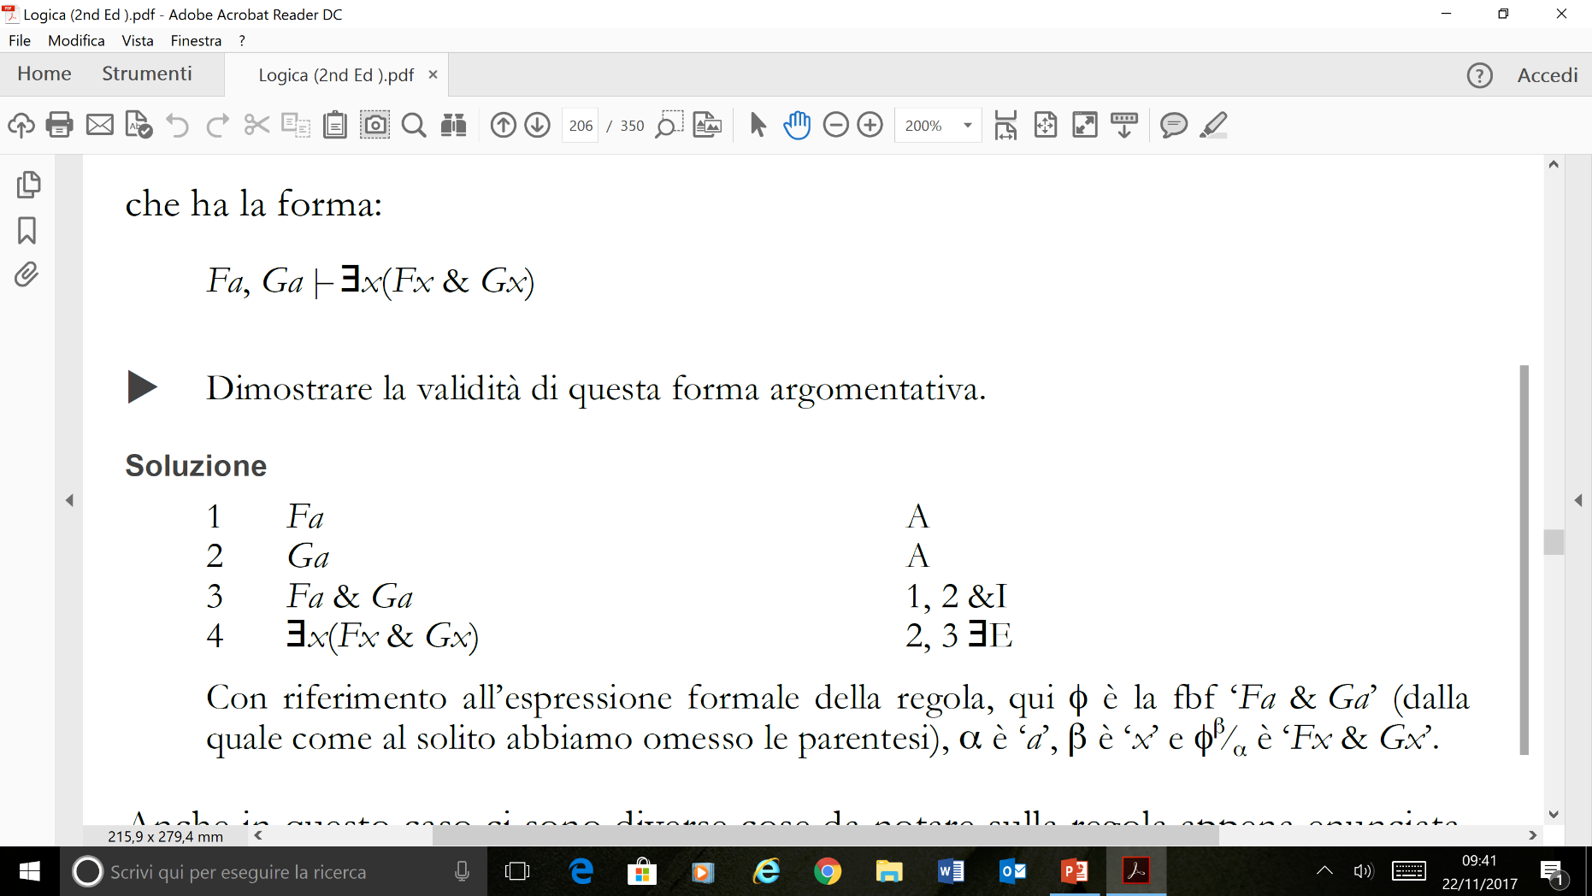

Slide 40
Regola ∀I
Guardare insieme la regola a p. 339 (p. 195)
prossima diapositiva (riporto la formulazione della vecchia edizione, leggermente diversa da quella della nuova, ma equivalente)

Slide 41
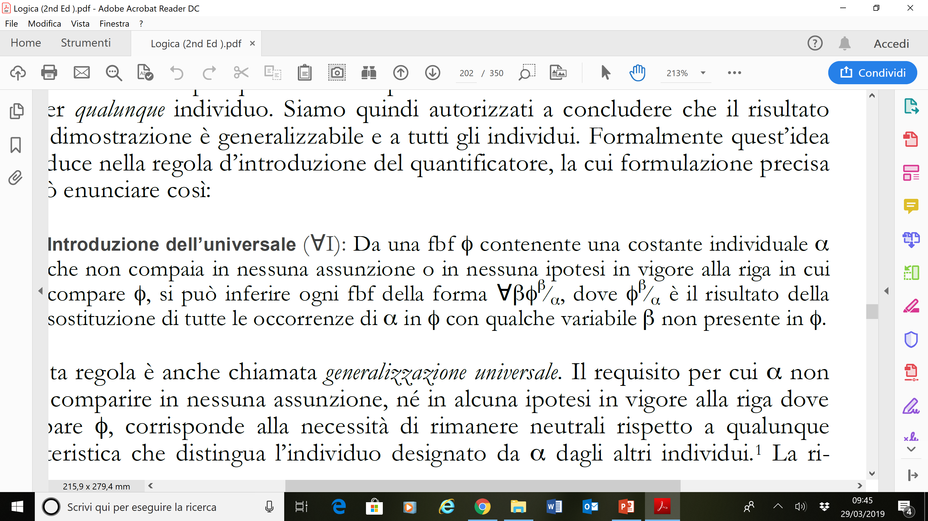

Slide 42
Nota su introduzione dell'universale
NB1: La costante "arbitraria" non deve comparire in assunzioni o ipotesi in vigore
NB2: la variabile introdotta non deve essere già presente nella formula
NB3: Tutte le occorrenze della costante arbitraria devono essere rimpiazzate dalla variabile

Slide 43
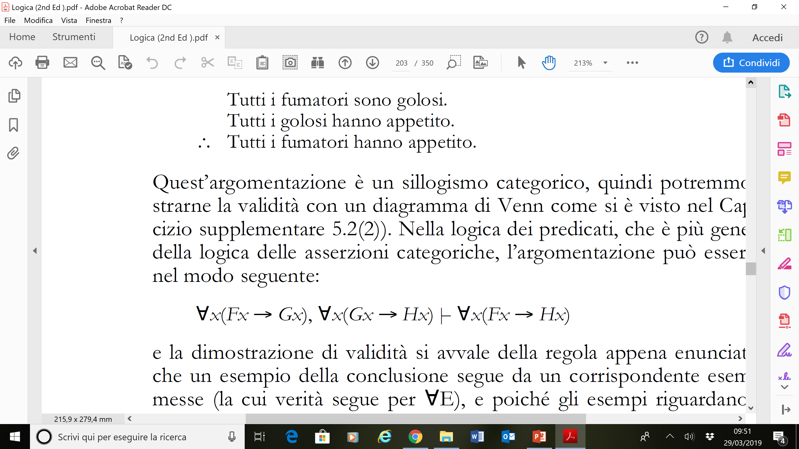
esercizio 7.5, p. 240 (p. 196)

Slide 44
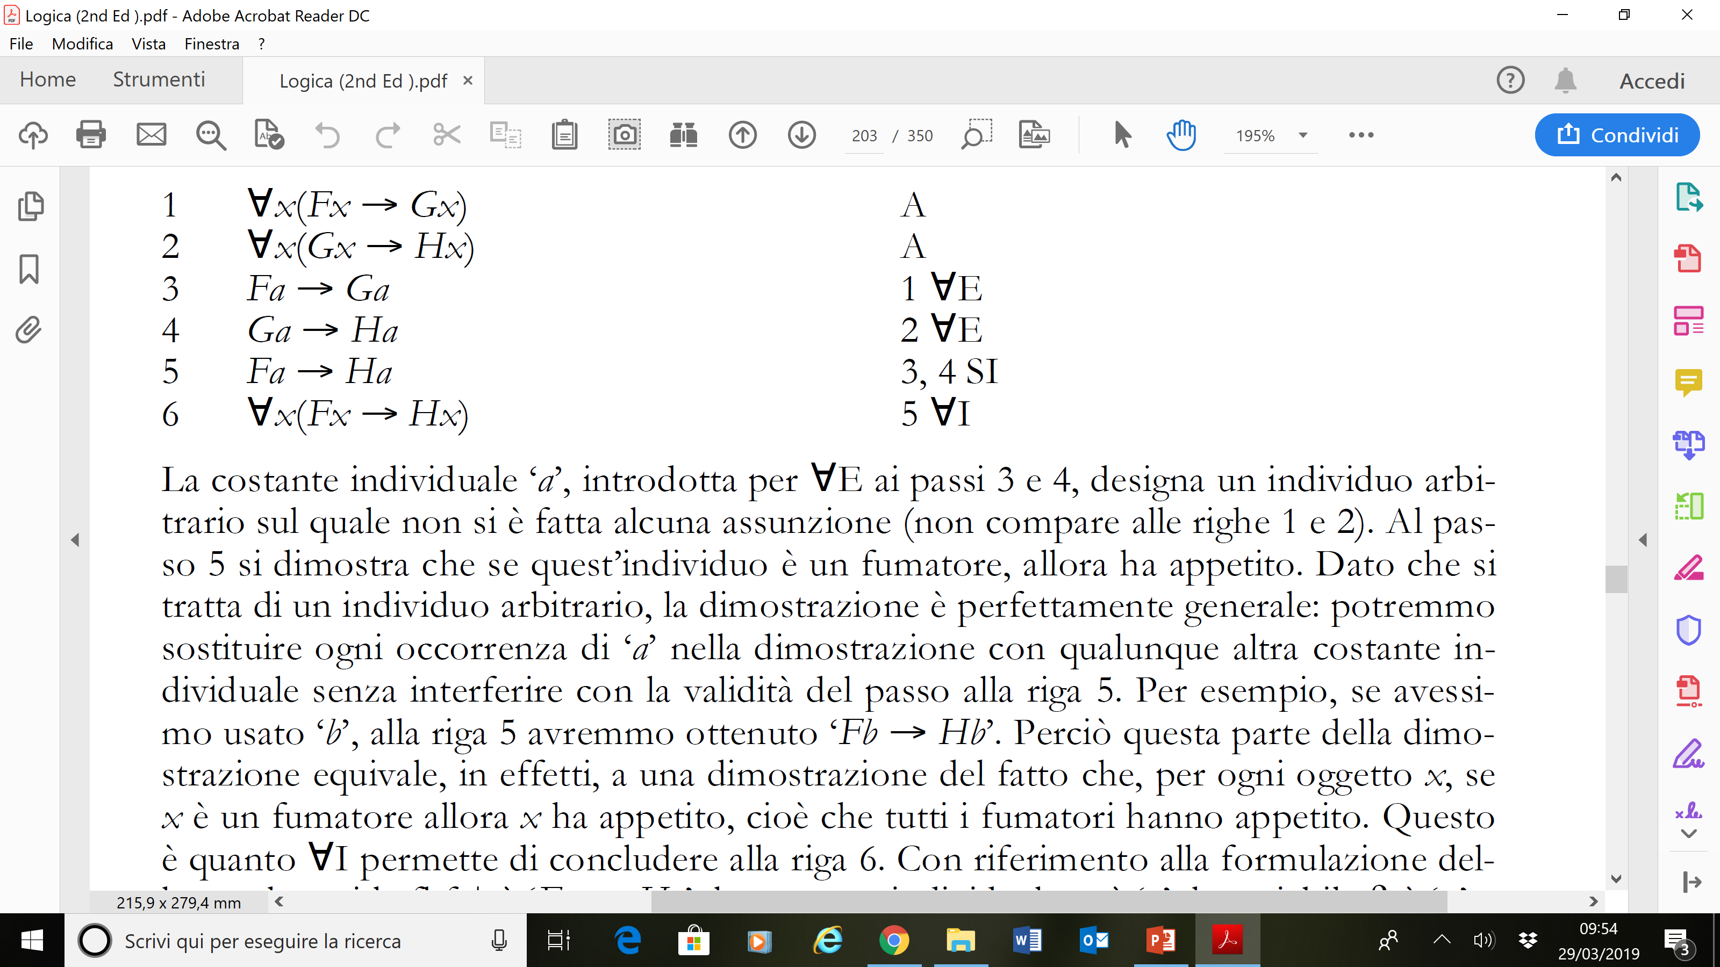

Slide 45
Regola ∃E
∃xFx è come una disgiunzione infinita e quindi questa regola è analoga a vE
Guardiamo insieme regola a p. 246 (p. 202), nella prossima diapositiva (riporto la formulazione della vecchia edizione, leggermente diversa da quella della nuova, ma equivalente)

Slide 46
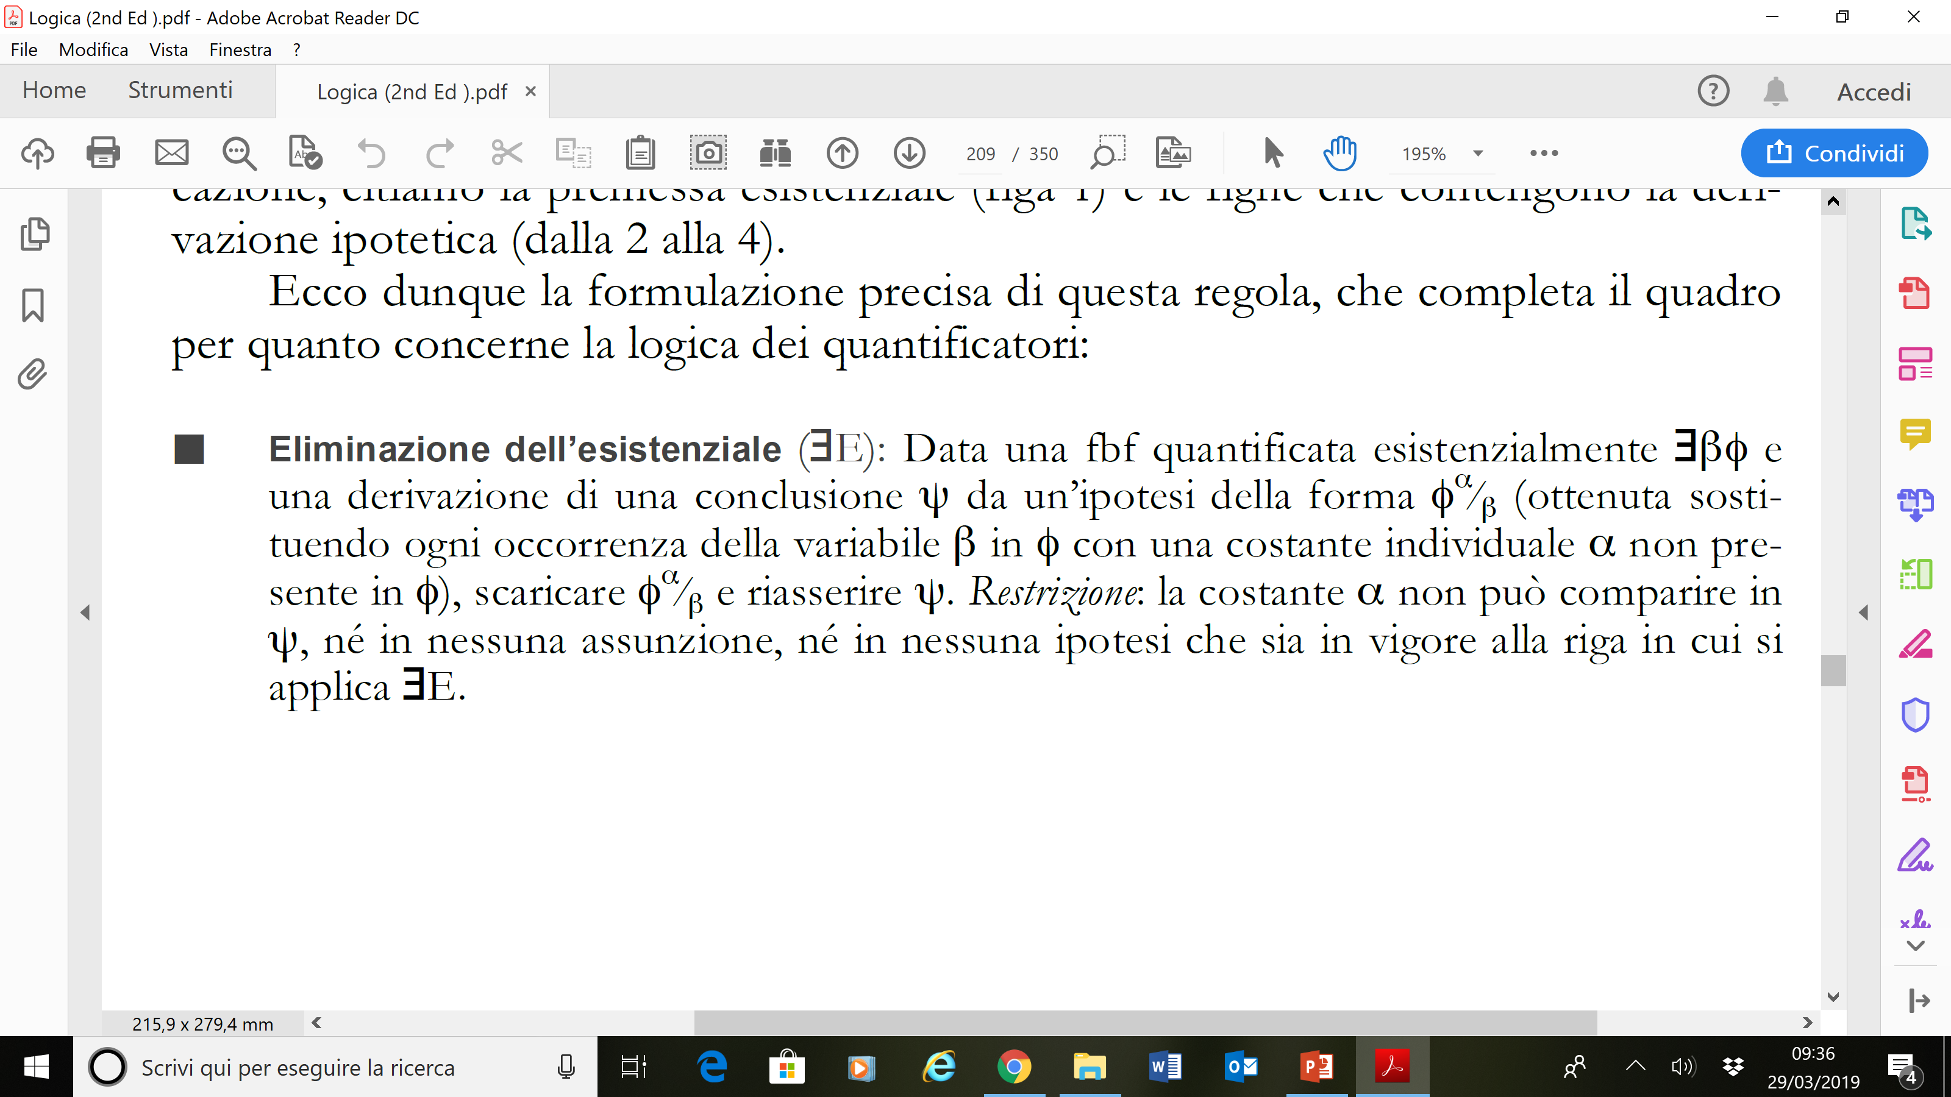

Slide 47
Nota su eliminazione dell'esistenziale
NB1 La costante "arbitraria" che si sceglie non deve essere già presente nella formula che si ipotizza
NB2 La costante arbitraria non deve comparire nella conclusione del ragionamento ipotetico
NB3 La costante arbitraria non deve comparire in assunzioni o ipotesi in vigore

Slide 48
Guardiamo un semplice esempio che richiede ∃E (prossima slide)

Slide 49
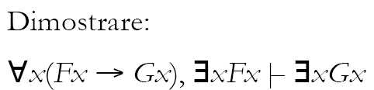
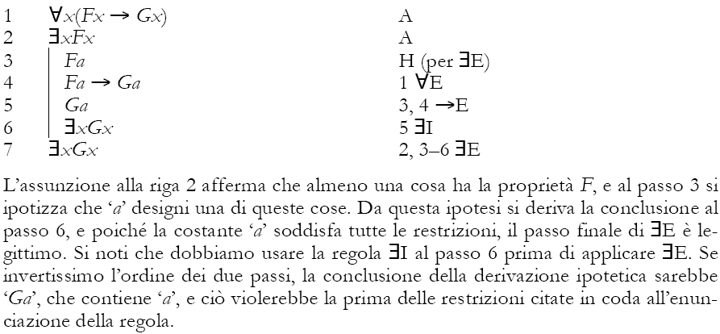
Esercizio risolto 7.13, p. 242
Soluzione

Slide 50
Analogia con eliminazione della disg.
∃xFx , ossia Fa v Fb v Fc v ……
Fa ----→ C
Fb ----→ C
Fc ---→ C
Fd ---→ C
.
.
.
C

Slide 51
Raccomandazione
Guardare attentamente le restrizioni nella regola ∀I e la spiegazione degli errori logici nei quali si incorrerebbe se non venissero osservate (pp. 240-241) (pp. 196-197)
Guardare attentamente le restrizioni nella regola ∃E e la spiegazione degli errori logici nei quali si incorrerebbe se non venissero osservate (pp. 247-248) (pp. 202-204)

Slide 52
Strategie dimostrative
v. pp. 250-251 (pp. 206-207)
per dimostrare una conclusione quantificata esistenzialmente o universalmente, la strategia tipica consiste nel dimostrare una fbf dalla quale la conclusione possa ottenersi per ∀I o per ∃I
Quindi, per dimostrare per es. ∀xFx, provare a dimostrare Fa (laddove "a" è "arbitraria") e poi usare ∀I
Per dimostrare per es. ∃xFx, provare a dimostrare Fa (per un qualche a) e poi usare ∃I

Slide 53
(cont.)
Se abbiamo per es. ∃xFx tra le premesse, provare a sfruttarlo ipotizzando Fa (laddove "a" è "arbitraria") per derivare da Fa la conclusione desiderata (usando poi ∃E)
Tipicamente, se abbiamo a disposizione una formula quantificata universalmente, dobbiamo sfruttarla esemplificando a costanti già introdotte (per es. in un'ipotesi fatta per sfruttare ∃E)
Tipicamente, dobbiamo liberarci dei quantificatori, sfruttare le regole della logica proposizionale e poi reintrodurre i quantificatori.

Slide 54
Esempio
Consideriamo es. 7.16 p. 249 (p. 205), ossia
Dimostrare: ∃x∀yRxy |– ∀y∃xRxy
Strategia:
dal momento che abbiamo a disposizione come premessa ∃x∀yRxy proviamo a sfruttarla ipotizzando per un a arbitrario: ∀yRay.
Siccome da tale ipotesi vogliamo ∀y∃xRxy, cerchiamo di dimostrare, per un b arbitrario, ∃xRxb
Per ottenere ∃xRxb, ci basta mostrare, per es., Rab, che possiamo ottenere da ∀yRay.
Guardiamo insieme la dimostrazione nel libro (prossima slide)

Slide 55
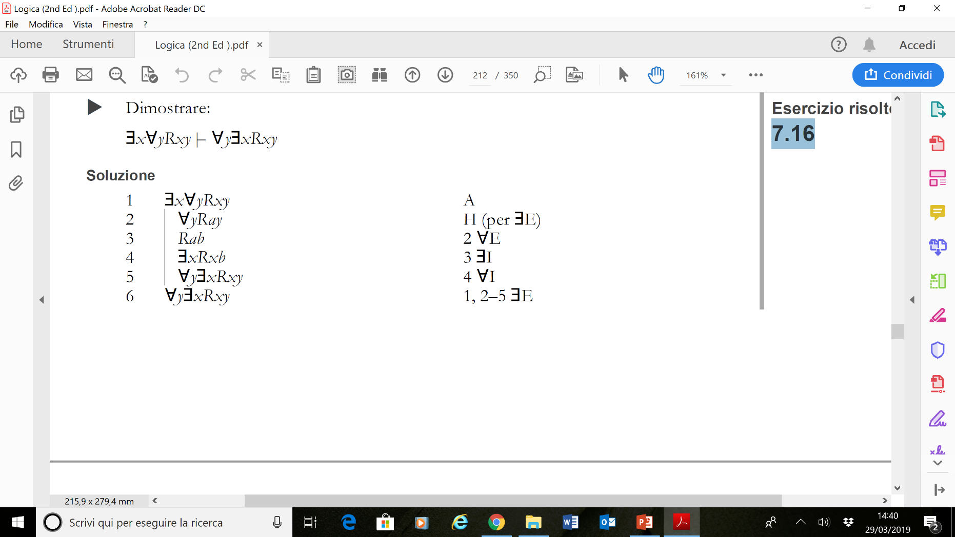

Slide 56
Regole di equivalenza SQ
Guardare tabella 7.2, p. 262 (p. 215)
Riporto qui la tabella della vecchia edizione, dove qualche frase è leggermente diversa
prossima slide ...

Slide 57
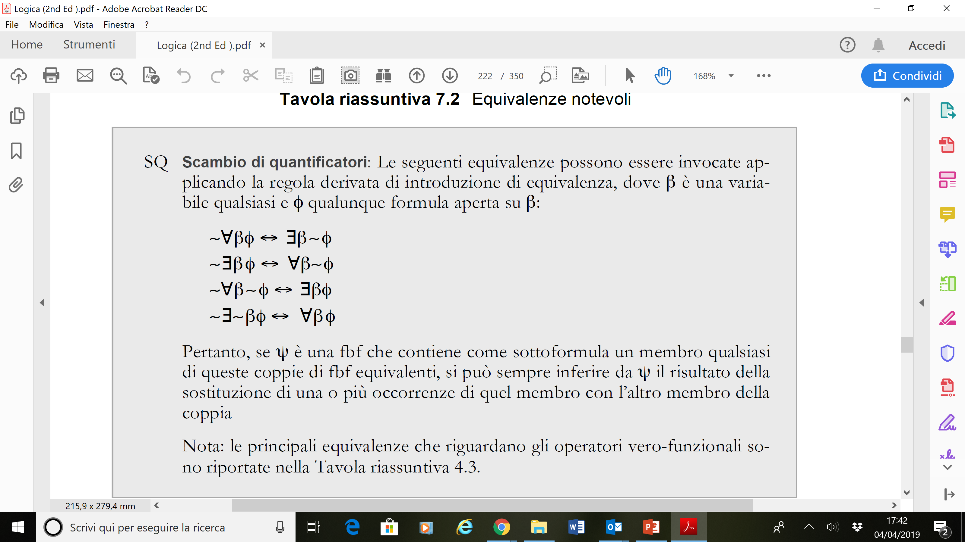

Slide 58
importanza delle equivalenze SQ
Daremo per scontate queste equivalenze (a meno che non sia richiesto esplicitamente di usare solo regole di base)
Ci permettono di utilizzare le strategie già discusse. Per es., se abbiamo ∼∃xFx tra le premesse, grazie a SQ abbiamo ∀x∼Fx , cioè una fbf universale da sfruttare
Oppure, se abbiamo tra le premesse ∼∀xFx , grazie a SQ abbiamo ∃x∼Fx da sfruttare
Memorizzarle!
E' complicato dimostrarle. Una è dimostrata a p. 254 (p. 210)

Slide 59
Chiarimento sulla regola IE nella logica predicativa (i)
Abbiamo usato IE (introduzione equivalenza) nella logica proposizionale. E nella logica dei predicati?
Consideriamo per esempio ∀x~(Fx & Gx)
Intuitivamente, per DM, ~(Fx & Gx) è equivalente a (~Fx v ~Gx)
Tuttavia, a rigore ~(Fx & Gx) non è una fbf, perché contiene variabili "libere" (non "vincolate" da quantificatori)
Possiamo usare la regola IE (caso specifico DM)?

Slide 60
Chiarimento sulla regola IE nella logica predicativa (ii)
~(Fx & Gx)
otterremmo una fbf se sostituissimo le variabili con costanti. Queste formule le chiamiamo APERTE (relativamente a una certa variabile; v. p. 254 (p. 210))
Assumeremo che la regola IE si può utilizzare anche per formule aperte (è una scorciatoia che il libro non considera!)
Per esempio, consideriamo
  ~(Fx & Gx) ↔ (~Fx v ~Gx)
un esempio per sostituzione di
~(P & Q) ↔ (~P v ~Q)

Slide 61
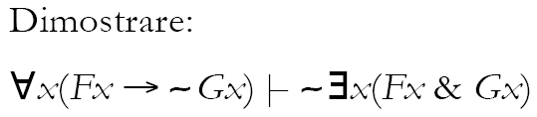
utilizziamo questa scorciatoia
Esercizio risolto 7.25
1 ∀ x(Fx → ∼Gx) A
2 ∀x∼ (Fx & ∼∼Gx) 1, IM
3 ∀x∼ (Fx & Gx) 2, DN
4 ∼∃x (Fx & Gx) 3, SQ

Slide 62
Nella prossima slide la procedura seguita da Varzi senza questa scorciatoia ...

Slide 63
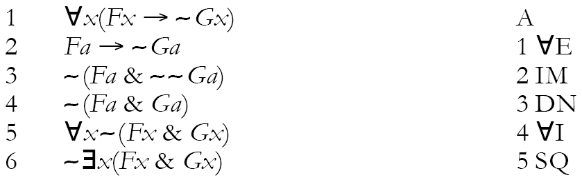
Esercizio risolto 7.25
Soluzione

Slide 64
sillogismi

Slide 65
enunciati della sillostica
AffIrmo
A = Universale affermativa = ogni F è G
I = particolare affermativa = qualche F è G
nEgO
E = Universale negativa = nessun F è G
O = particolare negativa = qualche F non è G

Slide 66
Confronto con la logica aristotelica
Per Aristotele ‘Ogni F è G’ implica ‘qualche F è G’
In FOL ‘∀x(Fx → Gx)’ NON implica ‘∃x(Fx & Gx)’
‘Ogni F è G’ inteso alla maniera di Aristotele si può rendere così:
∀x(Fx → Gx) & ∃xFx

Slide 67
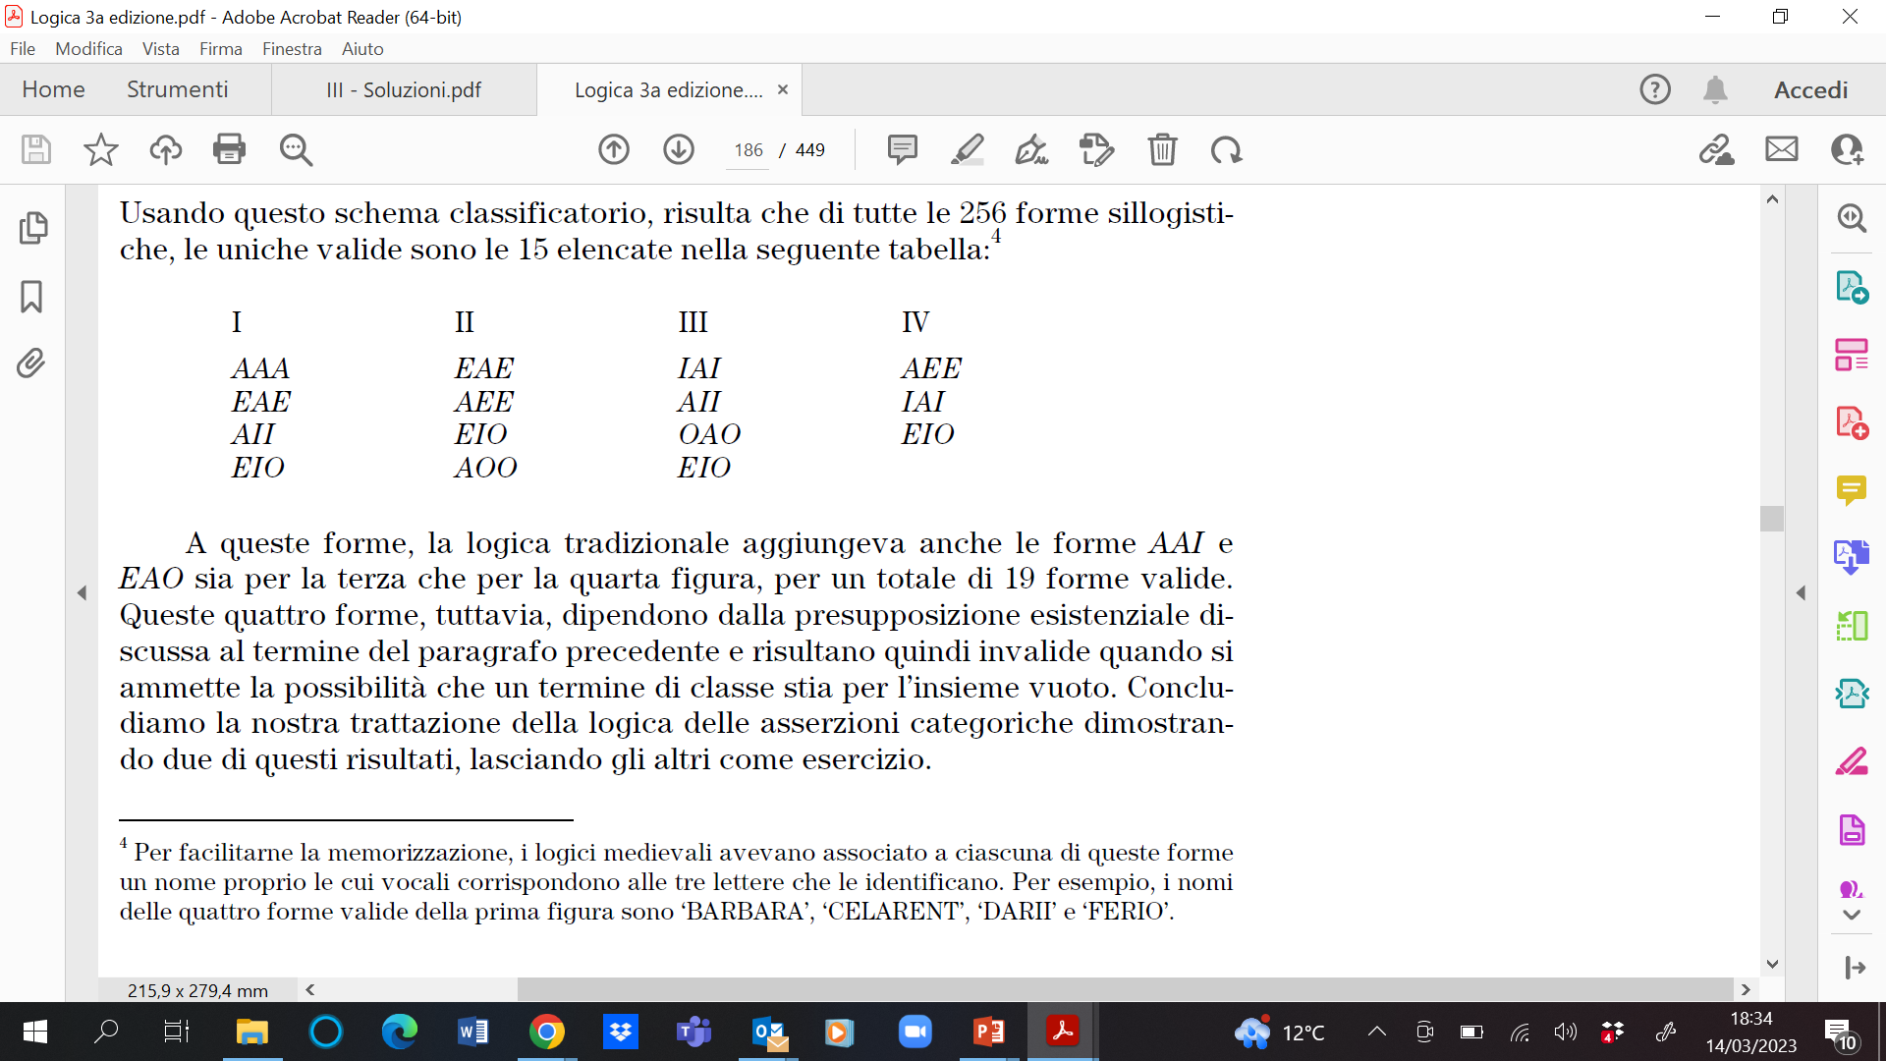
forme sillogistiche valide a p. 173

Slide 68
Guardare esercizi 7.1 (21)-(30), p. 276
v. soluzioni p. 60

Slide 69
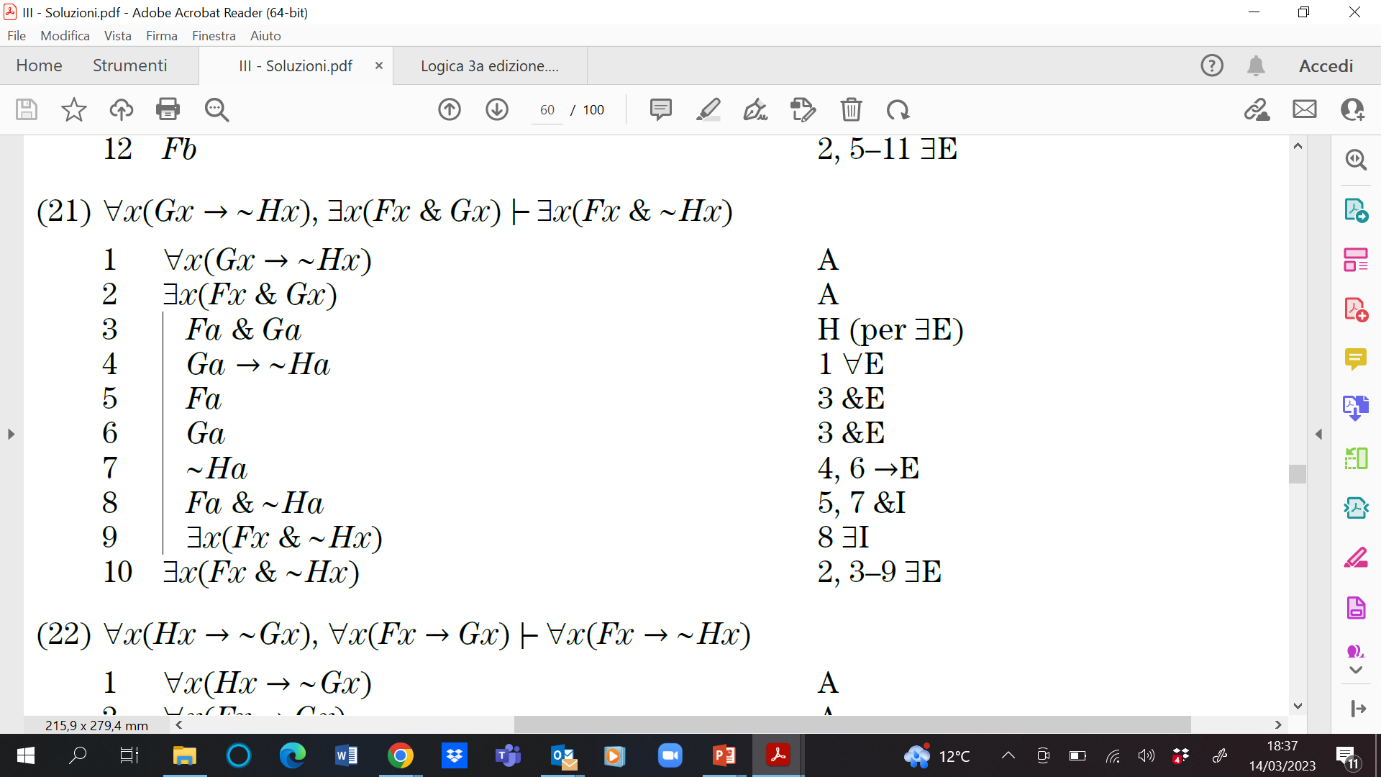
EIO

